Slide 1
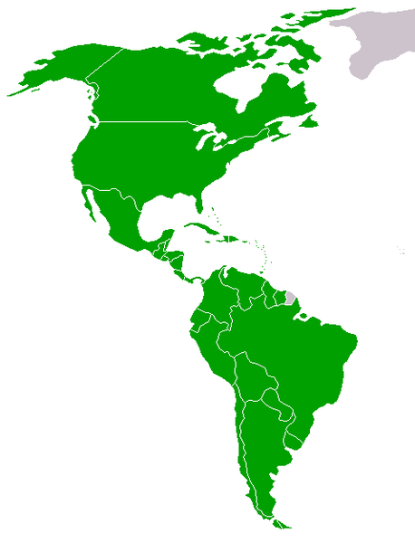
Challenges in the Implementation of the Recommendations of the Committee of Experts (CEVI) in Latin America and the Caribbean Los Retos en la Implementación de las Recomendaciones del Comité de Expertos en Latinoamérica y el Caribe
Miselle O’Brien
13th October, 2015

Slide 2
RECOMMENDATIONS RECOMENDACIONES
Establish national mechanisms to follow-up the implementation of Belem do Para.
Establecer mecanismos nacionales a fin de reiterar la implementación de Belem do Para.
Develop national plan on violence against women.
Desarrollar un plan nacional sobre la violence contra mujeres.

Slide 3
RECOMMENDATIONS RECOMENDACIONES
Improve the legal response to all types of violence against women-especially incest, rape within marriage and sexual harassment in the workplace.
Mejorar la respuesta legal a cada tipo de violencia contra mujeres - sobre todo el incesto, la violación dentro del matrimonio y el acoso sexual en el lugar de trabajo.
Strengthen the legal response to different types of violence against women including trafficking and forced prostitution.
Reforzar la respuesta legal a distintos tipos de violencia contra mujeres incluso el tráfico y la prostitución forzada.

Slide 4
RECOMMENDATIONS RECOMENDACIONES
Strengthen the provision, quality and coverage of services.
Reforzar la provisión, la calidad y el alcance de los servicios.
Generate support services and information and referral systems for victims of violence against women.
Generar servicios de apoyo tanto como sistemas de información y referencia para las víctimas de la violencia contra mujeres.

Slide 5
RECOMMENDATIONS RECOMENDACIONES
Increase the coverage of shelters and create housing programmes for women victims of violence and their families.
Aumentar el alcance de refugios y crear programas de alojamiento para las víctimas y sus familias.
Need to improve the effectiveness of the security sector response by developing protocols and building awareness and capacity among officials who work with victims of Violence against Women.
La necesidad de mejorar la eficacia de la respuesta del sector de seguridad desarrollando protocolos y creando la conciencia y capacidad entre los funcionarios que trabajan con las víctimas de la Violencia contra Mujeres.

Slide 6
RECOMMENDATIONS RECOMENDACIONES
Create data collection systems that allow for improvement of available information/data and the production of indicators from a gender perspective.
Crear sistemas para la formulación de datos lo que permite la mejoramiento de información/datos y la producción de indicadores desde una perspectiva de género.
Guarantee sufficient financial and human resources with the necessary capacity to address Violence against Women effectively and appropriately.
Garantizar bastante recursos financieros y humanos con la capacidad necesaria para abordar la Violencia contra Mujeres con eficacia y de una manera apropriada.

Slide 7
RECOMMENDATIONS RECOMENDACIONES
Establish national mechanisms to follow-up the implementation of Belem do Para
Establecer mecanismos nacionales a fin de reiterar la implementación de Belem do Para.
Train and sensitize. Develop permanent programs and make them obligatory to those officials responsible for the treatment and prevention of Violence against women.
Entrenar y sensibilizar. Desarrollar programas permanentes y hacerlos obligatorios para los funcionarios responsables del tratamiento y la prevención de la Violencia contra Mujeres.

Slide 8
CHALLENGES DESAFIOS
Lack of Finances
Carencia de recursos financieros
Education and Training
Educación y Entrenamiento
Insufficient staff
Personal Insuficiente
Culture and Attitudes
Cultura y Actitudes

Slide 9
CHALLENGES DESAFIOS
Size of Territory
Tamaño del Territorio

